Slide 1
BUDUĆNOST OSIGURANJA NAKON PANDEMIJE I EKONOMSKIH IZAZOVA
NIKAD SAMI

Slide 2
AGENDA
NEŽIVOTNO OSIGURANJE
ŽIVOTNO OSIGURANJE
FINANSIJSKA TRŽIŠTA
DIGITALIZACIJA
KAKO DALJE
Notes:
Sektor osiguranja kao jedna od poslovnih grana koja je najpogođenija posledicama pandemije COVD-19 (usled mera ograničavanja kretanja i poslovanja, oboljevanja i smrtnosti)
U trenucima smirivanja pandemije, rat u Ukrajini i uvedene ekonomske sankcije Rusiji dovode do značajnog rasta cena, a dalje i do ubrzanog rasta stope inflacije širom Evrope i sveta.

Slide 3
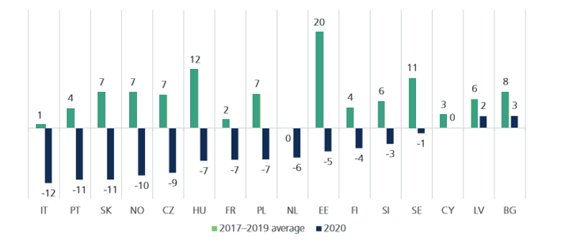
uticaj pandemije na neživotna osiguranja
Promena iznosa šteta u 2020. u odnosu na prosečne štete osiguranja motornih vozila u periodu 2017-2019. godine (u %)
Značajan pad premije i broja osiguranja PZO od 2Q 2020;
Pozitivan uticaj na štete DZO;
Smanjenje potraživanja po osnovu zahteva za osiguranje motornih vozila u najvećem broju Evropskih zemalja.
Notes:
Vrste osiguranja pod najvećim uticajem pandemije:
Osiguranje pomoći na putovanju – usled smanjenja putovanja i propadanja turističkih sezona, posledično je smanjena premija na ovoj vrsti; najveći pad se dešava u Q2 2020 kada je zabeležen prvi slučaj COVID- u Srbiji i restirktivne mere stupile na snagu. Oporavak se primećuje tek u 2Q 2021; pad BZO od 70,4% u odnosu na 2019. godinu
Dobrovoljno zdravstveno osiguranje – broj zaključenih osiguranja je značajno manji, dok se premija na ovoj vrsti osiguranja povećala; na strani šteta, pandemija je imala pozitivan uticaj, koji se ogleda kroz manji broj prijavljenih i rešenih šteta, ali i manjih rešenih iznosa, koji se od 2021. godine vraćaju u regularne okvire
Osiguranje motornih vozila – Usled ograničenja kretanja, drastično je smanjena upotreba motonih vozila, te je i izloženost manja, što je dovelo do manjenja odštetnih zahteva na ovoj vrsti za oko 5% u 2020. godini. U Evropi, mere ograničenja kretanja su takođe zadržale vozače kod kuće, te su potraživanja po osnovu šteta pada za 60-80%;
Kako bi održali nivoe premija na odgovarajućem nivou, osiguravači su na mnogim tržištima nudili: besplatna produženja ugovora, oslobađanje plaćanja naknada ili čak delimične uplate premija kako bi odgovorili na ograničenje korišćenja vozila. U Francuskoj je tako premije porasla za 1% u odnosu na prethodni period, dok je u Španiji, usled manjeg broja novoregistrovanih vozila, premija opala za 2%, a u Italiji za 4%.
Štete na motornim vozilima su u 2020. godini, poredeći sa prosečnim štetama nastalim u periodu 2017-2019, u većini država Evrope bile značajno manje – najveće smanjenje u iznosima šteta u 2020. je u Italiji i to za 12% (grafikon)

Slide 4
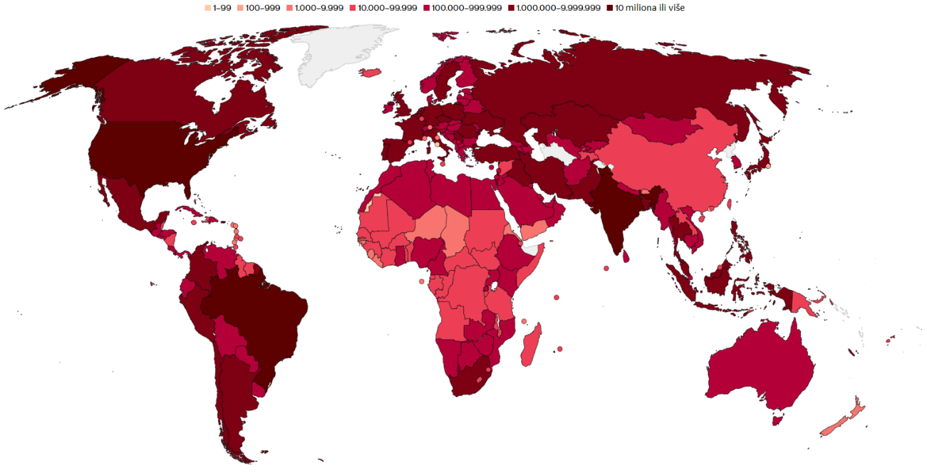
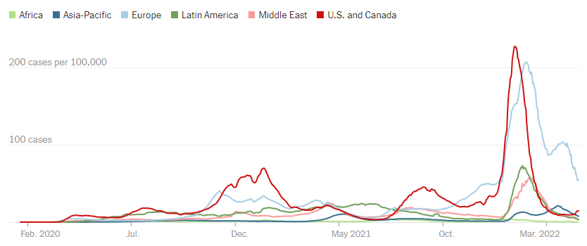
Globalni uticaj pandemije na smrtnost
Stanje na dan 28.05.2022.
Broj registrovanih slučajeva od početka pandemije
Tabela 1: Covid slučajevi u svetu
Aktivni slučajevi Neaktivni slučajevi
23.050.496
Broj aktivnih slučajeva
23.012.885 (99,8%) 37.611 (0,2%)
Sa manjim tegobama U teškom stanju
508.417.041
Broj neaktivnih slučajeva
502.106.511 (99%) 6.310.530 (1%)
Izlečeni Umrli
Izvor: worldometers.info
Broj registrovanih slučajeva na 100.000 stanovnika po regionima
Tabela 2: Covid slučajevi u Srbiji
Aktivni slučajevi Neaktivni slučajevi
5.831
Broj aktivnih slučajeva
5.820 (99,8%) 11 (0,2%)
Sa manjim tegobama U teškom stanju
2.010.962
Broj neaktivnih slučajeva
1.994.884 (99%) 16.078 (1%)
Izlečeni Umrli
Izvor: worldometers.info
Notes:
Evropa, SAD i Kanada najpogođeniji:
Starije stanovništvo;
Pogodno za širenje virusa zbog slobodnog kretanja stanovništva – u smislu da je razvijena infrastruktura i lako se putuje;
Veći obuhvat testiranja;
Manje iskustva sa „nedavnim“ pandemijama (ebola, svinjski i ptičiji grip su zaobišli „razvijeni svet“).
Afrika:
Sve suprotno u odnosu na razvijene.
Kina, Australija, Novi Zeland:
„Zero Covid“ strategija koja obuhvata stroga zaključavanja (čak i nakon otrkrivanja samo jednog ili nekoliko slučajeva), policijske časove, opsežna testiranja, strogo kontrolisane ili zatvorene granice, razvijene sisteme za praćenje kontakata i kontrolu karantina.

Slide 5
Uticaj pandemije na smrtnost u Srbiji
Značajno uvećana smrtnost;
Sezonalnost smrtnosti;
Dvostruki uticaj pandemije.
Reprezentativnost novih tablica mortaliteta?
Izvor: Republički zavod za statistiku
Višak smrtnosti;
EU – Srbija;
Indirektan uticaj pandemije.
Preispitivanje procesa prijema u osiguranje?
Izvor: Republički zavod za statistiku
Notes:
U prva 4 meseca 2022. je registrovano 4,3% manje smrtnih slučajeva u odnosu na 2021. ali 27,6% više smrti u odnosu na 2020. i 24% više u odnosu na 2019. godinu. (Ovde govorimo o svim smrtima koje su registrovane u matičnim knjigama umrlim.) U 2021. godini je registrovano 34,6% vipe smrti u odnosu na 2019. kada nije bilo uticaja covid-a.
April 2022. pokazuje da dolazi do smanjenja broja umrlih, i očekuje sa da se takav trend nastavi i u narednim mesecima.
Dvostruki uticaj pandemije:
Direktan uticaj
Indirektan uticaj
Opterećenost zdravstvenog sistema;
Nemogućnost obavljanja redovnih kontrola;
Smanjenje preventivnih pregleda;
Teža dostupnost primarne zaštite;
Kasno identifikovanje bolesti kod kojih je za rezultat oporavka veoma važan raniji početak lečenja.
Popis (na osnovu kojeg RZS pravi tablice smrtnosti) je trebao da se održi od marta do oktobra 2021., ali je zbog korone odložen za 2022.
1. Postavlja se pitanje da li će zbog pandemije tablice sada biti uvećane, odnosno da li će biti previsoke kada se situacija smiri?
2. I ako se izbaci uticaj pandemije prilikom pravljenja novih tablica, moguće je da veliki deo „nezdravog“ stanovništva neće preživeti pandemiju, što znači da će u narednim godinama tablice smrtnosti biti konzervativne (stvarna smrtnost će biti manja od projektovane tablicama smrtnosti).
Višak smrtnosti podrazumeva razliku između ostvarenih smrti i očekivanih smrti. Očekivane smrti su dobijene kao prosečni brojevi smrti po mesecima za period 2014-2019.
Od početka pandemije (mart 2020.) do kraja februara 2022. u Srbiji je registrovano cca 55.000 smrti više u odnosu na očekivano kretanje smrtnosti.
Ako uporedimo smrti koje se vode kao „kovid smrti“ (direktan uticaj) sa viškom smrti, lako zaključujemo da je indirektan uticaj pandemije dugoročno značajniji (manje od 1/3 je direktan uticaj).
Zbog važnosti indirektnog uticaja (koji direktno utiče na rast stopa morbiditeta), dolazi do potrebe preispitivanja procesa prijema u osiguranje, naročito kod bankarskog kanala.

Slide 6
ŽIVOTNO OSIGURANJE – IZAZOVI I BUDUĆI ODGOVORI
RAST ODŠTETNIH ZAHTEVA
PRIJEM U OSIGURANJE
RANJIVI PROIZVODI
UPRAVLJANJE RIZICIMA
PREKIDI OSIGURANJA
AUTOMATIZACIJA
Notes:
Levo problemi
Rast odštetnih zahteva:
U 2020., 2021. i prvom kvartalu 2022. je zabeležen značajno veći iznos rešenih šteta po osnovu smrti i težih bolesti što je direktna posledica pandemije.
Ranjivi proizvodi:
Izraziti porast odštetnih zahteva po osnovu smrti i težih bolesti:
Kod proizvoda koji su namenjeni starijoj populaciji;
Kod proizvoda kod kojih nije obavezan lekarski pregled za prijem u osiguranje;
Kod kolektivnih osiguranja (sa bankoosiguranjem)
Prekidi osiguranja :
U uslovima usporavanja ekonomske aktivnosti dolazi i do povećanja broja odštetnih zahteva po osnovu:
Otkupa i kapitalizacija.
Rast stornacija polisa zbog neplaćanja zajedno sa gore navedenim pored rasta troškova rešavanja odštetnih zahteva dovodi i do gubitka premije.
Desno rešenja
Teško je reći kada će doći do smirivanja smrtnosti, a naročito do smanjenja intenziteta javljanja težih bolesti. Vakcinacija još uvek ne daje željene rezultate.
Promena vezanih za prijem u osiguranje:
Uvođenje konkretnih pitanja prilikom prijema u osiguranje o vakcinaciji i oporavku od preležane bolesti zbog hroničnih posledica po zdravlje ljudi;
Promena prijema u osiguranje preko bankarskog kanala
Upravljanje rizicima:
Revidiranje tablica mortaliteta i morbiditeta stanovništva;
Obrazovanje dodatne tehničke rezerve za pokrivanje uvećanih obaveza i troškova osiguranja uzrokovanih pandemijom.
Automatizacija procesa poslovanja:
Smanjenje troškova;
Online prijave štete.

Slide 7
BUDUĆNOST PROIZVODA ŽIVOTNIH OSIGURANJA
Saradnja
Izvor: Na osnovu podataka NBS
PRAVCI RAZVOJA PROIZVODA
3
Notes:
U situaciji niskih kamatnih stopa, proizvodi sa štednom komponentom gube na svojoj atraktivnosti.
Sa grafikona se vidi smanjenje učešća proizvoda sa štednom komponentom godinama unazad.
Očekivan je dalji nastavak razvoja i promovisanja:
Riziko proizvoda;
Proizvoda koji su vezani za ulaganje u investicione jedinice;
Povezanosti životnog i zdravstvenog osiguranja;
Novih dopunskih zdravstvenih osiguranja za mentalne bolesti.

Slide 8
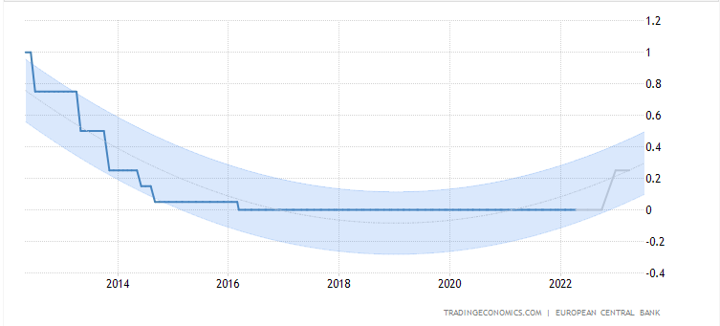
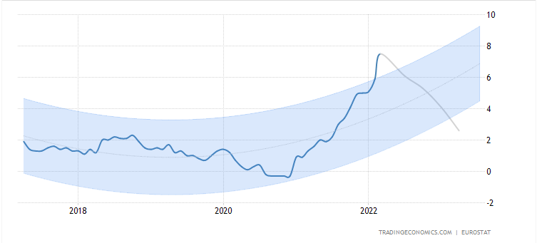
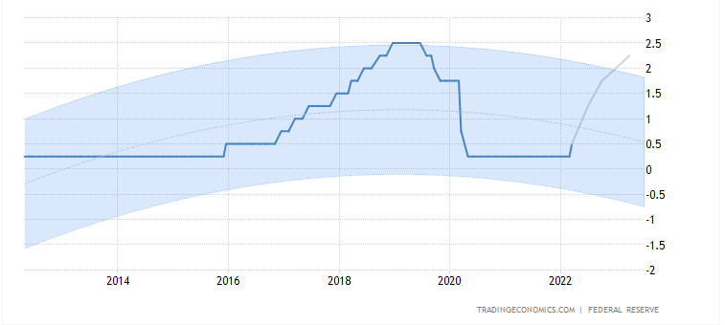
UTICAJ KAMATNIH STOPA I INFLACIJE NA TRŽIŠTE OSIGURANJA
Kretanje kamatnih stopa u Evrozoni sa projekcijom
Kretanje stopa inflacije u Evrozoni sa projekcijom
Izvor: Evropska centralna banka
Izvor: EUROSTAT
Kretanje kamatnih stopa u SAD-u sa projekcijom
Izvor: Federalne rezerve
Izvor: Narodna banka Srbije
Notes:
Ukrajinska kriza kao glavni „krivac“ rasta stope inflacije. Rast cene energenata, prekid lanaca snabdevanja.
Visoka stopa inflacije mora dovesti do rasta kamatnih stopa i odstupanja od držanja kamatnih stopa na nultom nivou što je bila praksa pretghodnih godina.
Inflacija u Evrozoni:
7,5% u martu 2022.
Inflacija u SAD
8,5% u martu 2022. Najviša od decembra 1981. godine!
Niske kamatne stope (očekivan rast u budućnosti) – otežano plasiranje sredstava iznad tehničke kamatne stope
Srbija
Uzimajući u obzir „time lag“ kamatnih stopa u Srbiji u odnosu na Evropu, očekuje se rast u srednjoročnom periodu.
Trend opadanja kamatnih stopa dovodi do problema plasiranja sredstava tehničke i garantne rezerve, naročito u situaciji velikih regulatornih ograničenja.
Smanjenje tehničke kamatne stope kod proizvoda životnih osiguranja u uslovima niskih kamatnih stopa može biti odgovor, ali predstavlja „mač sa dve oštrice“ zbog moguće nekonkurentnosti.
S obzirom na predviđeni rast kamatnih stopa (zbog prirodnog praćenja stope inflacije), dolazi do smanjenja ovih problema.
Na osnovu podataka EIOPA, u zemljama EU u 2019. godini je bio prisutan negativan duracioni gep što znači da je ročnost obaveza duža od ročnosti imovine koja služi za njihovo pokriće. To znači da pad kamatnih stopa povećava sadašnju vrednost obaveza u većoj meri nego što povećava vrednost imovine. Smanjuju se raspoloživi kapital i racio solventnosti.
Promena načina investiranja:
Dolazi do potrebe povećanja ročnosti aktive i alternativnih načina investiranja, pre svega u:
Korporativne hartije od vrednosti;
Zelene hartije od vrednosti
Infrastrukturne hartije od vrednosti;
Farmaceutske hartije od vrednosti;
Finansijske derivate.
Rast inflacije u Srbiji je uvezen.
- Niske kamatne stope i visoka inflacija ugrožavaju mešovite proizvode. Ipak, rast kamatnih stopa neće povećati atraktivnost ovih proizvoda. Unit linked proizvoda imaju svetlu budućnost.

Slide 9
TRANSFORMACIJA PROCESA GLOBALIZACIJE I UTICAJ KRIZE NA GLOBALNO TRŽIŠTE (RE)OSIGURANJA
GLOBALIZACIJA
UTICAJ KRIZE NA TRŽIŠTE OSIGURANJA
Diverzifikacija rizika
Redukovanje troškova
Zadovoljstvo i poverenje kupca
Prostorna disperzija
Promena u lancima snabdevanja
Izazovi sa transportnim osiguranjem
Preoblikovanje strukture portfelja
Povećavanje cena reosiguranja
Tabela 3: Kretanje inflacije i GDP Srbije nakon COVID-19 i u uslovima krize
 | 2021 | P 2022 | 02 2022
Rast GDP | 7,5% | 4,5% | 3,3%
Stopa inflacije | 7-8% | 3-4,5% | 8,8%
DIREKTNA KORELACIJA RASTA GDP-A I RASTA OSIGURANJA
ZNAČAJAN UTICAJ NA (RE)OSIGURANJE U AVIJACIJI I SVEMIRU, POMORSKO OSIGURANJE, OSIGURANJE TRGOVAČKIH KREDITA, POLITIČKI RIZIK
PORAST KAMATNIH STOPA DOVODI DO POTREBE ZA ALTERNATIVNIM NAČINIMA INVESTIRANJA
Notes:
Proces globalizacije neminovno je doveo do promena na tržištima (re)osiguranja, naročito u tranzicionim privredama Istočne Evrope. Globalizacija pruža mogućnosti diverzifikacije rizika i redokovanja troškova, preusmerava fokus na zadovoljstvo i poverenje kupca, te se ulažu dodatni napori radi obezbeđivanja boljih proizvoda i ostavarivanja jasnije komunikacije sa klijentima.
Proces globalizacije doživljava transformaciju – promene u lancima snabdevanja, dovode do izazova sa transportnim osiguranjem, kao i do povećanja cena reosiguranja.
Kriza usled rata nije zaobišla ni Srbiju – cene energenata i hrane rastu, a projektovana stopa rasta GDP je korigovana na 3,3%.
Sankcije protiv Rusije će dovesti do toga da globalna osiguravajuća industrija izgubi neke osiguravajuće poslove, ali takođe dovode i do direktnog blokiranja pristupa ruskim privrednim subjektima globalnom tržištu osiguranja. Procene su da se ruska industrija doživeti pad od 14% u 2022. godini.

Slide 10
BUDUĆNOST OSIGURANJA
IZAZOVI
DIGITALIZACIJA
STAGFLACIJA – DIREKTAN UTICAJ NA RAZVOJ OSIGURANJA
UTICAJ KLIMATSKIH PROMENA
POSLEDICE TRANSFORMACIJE GLOBALIZACIJE
VOLATILNOST KAMATNIH STOPA
REGULATORNI OKVIR IFRS 17
AUTOMATIZACIJA
PROCESA
NOVE VRSTE OSIGURANJA
KORISNIČKO ISKUSTVO U FOKUSU
PRISTUP DO KLIJENTA
Notes:
Promena pristupa:
Tržište životnog osiguranja raste po stopi cca 8%, sa pojavom pandemije raste svest o korisnosti i neophodnosti ove vrste osiguranja.
Teža dostupnost do klijenata i sprečenost normalnog rada zastupnika dovode do potrebe omogućavanja ugovaranja polisa bez fizičkog kontakta.
(Zanimljivost: Google pretraga za „životno osiguranje“ je skočila za 50% u SAD između marta i maja 2020. u poređenju sa istim periodom 2019. Naročito povećana tražnja među mladima 18-39 godina. 95% ljudi se izjašnjava o spremnosti da kupe polisu ali samo ukoliko je moguće na daljinu, bez direktnog kontakta sa agentom osiguranja.)
Digitalizacija:
Tržište mora ići u korak sa vremenom i iskoristiti sve mogućnosti koje priužaju informaciono-komunikacione tehnologije.
Sve veći značaj dobija razvoj:
Digitalnih kanala prodaje – na daljinu i bez papira (ali uz posredovanje zastupnika prodaje)
Neophodnost razvoja procesa videoidentifikacije;
Životno osiguranje na web-u:
Prelazak na online koncept
Riziko na kratak rok, osiguranje kredita
Online proces ugovaranja životnog osiguranja bez posredovanja zastupnika – sve radi osiguranik sam (možda treba reći da i regulator treba da razmisli u ovom pravcu, mislim da tu ima mnogo otvorenih pitanja)
Korisničko iskustvo u fokusu:
Omogućavanje frekventnije komunikacije sa klijentima;
Online prijava šteta;
Platforma na kojoj klijenti mogu dobiti sve podatke o njihovoj polisi (i na kojoj mogu uputiti i razne zahteve – različite promene na polisi)
Životno osiguranje prati finansijski sektor.
U situaciji ukrupnjivanja bankarskog sektora, strateška saradnja sa bankama može predstavljati značajan kanal prodaje životnog osiguranja.

Slide 11
HVALA NA PAŽNJI!

